Slide 1
1-13 動画の原理 GIFアニメーション作成実験
情報Ⅰ

Slide 3
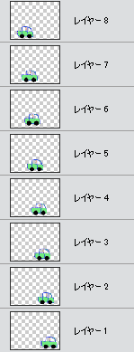
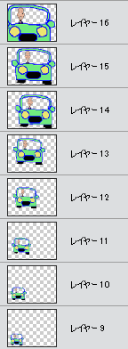
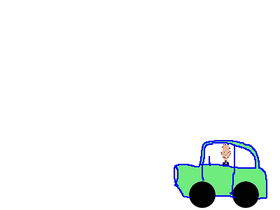
(1) 動画GIFアニメ
10fps 20fps

Slide 4
(2) 動画
・静止画を連続的に表示➡人の視覚の残像現象（0.05～0.1秒）により、連続的に動いているように見える
・この個々の画像をフレームといい、１秒間のフレーム数を
という。単位は
・NTSC方式テレビ放送・ビデオの画像➡約30fps
・映画➡24fps
・アニメーション動画➡複数の静止画を一定の時間間隔で連続表示
フレームレート
fps、frames per second

Slide 5
① 解像度が720×480の24ビットフルカラー画像のデータ量、
② この画像を1フレームとして30fpsで3分間の 動画を作成するときのデータ量を計算する。
① 1画素あたりの情報量 3 B
720×480の画素数 720×480 画素
1フレームの情報量 3×720×480 B
② 1秒30frameの情報量 30×3×720×480 B
180秒分の情報量 180 ×30×3×720×480 B
1,024で割って 180 ×30×3×720×480 / 1,024 KB
1,024で割って 180 ×30×3×720×480 / 1,024² MB
1,024で割って 180 ×30×3×720×480 / 1,024³ GB
345,600‬ 画素
1,036,800‬ B
31,104,000‬‬ B
5,598,720,000‬‬‬ B
5,467,500‬‬‬‬ KB
5,339‬‬‬‬ MB
5.2‬‬‬‬ GB

